Slide 1
ИССЛЕДОВАНИЯ И РАЗРАБОТКИ ПРЕОБРАЗОВАТЕЛЯ ЭНЕРГИИ МОРСКОГО ВОЛНЕНИЯ
«WAVE HUNTER»
Крыловский государственный научный центр,
Отделение гидродинамики объектов морской техники
Санкт-Петербург, Россия
НПО Гидроэнергоспецстрой
Санкт-Петербург, Россия
В.Н.Аносов, В.Э.Егурнов, А.И.Рашев

Slide 2




МЕТОДИЧЕСКИЕ ОСНОВЫ ОЦЕНКИ ЭФФЕКТИВНОСТИ ПРЕОБРАЗОВАНИЯ ЭНЕРГИИ МОРСКОГО ВОЛНЕНИЯ В ПОЛЕЗНУЮ РАБОТУ
$η_{t}$= $\frac{N_{t}}{N_{W}}$ ; $η_{e}$= $\frac{N_{e}}{N_{W}}$
Средняя за время t механическая мощность
Соотношение между высотами волн регулярного и нерегулярного волнения
$h_{w}=\frac{1}{1,87} h_{3\% }$ $h_{w}=\frac{1}{1,41} h_{1/3}$
Мощность регулярного волнения
ρ – плотность воды, b – ширина волнового фронта,
с – фазовая скорость волны .

Slide 3
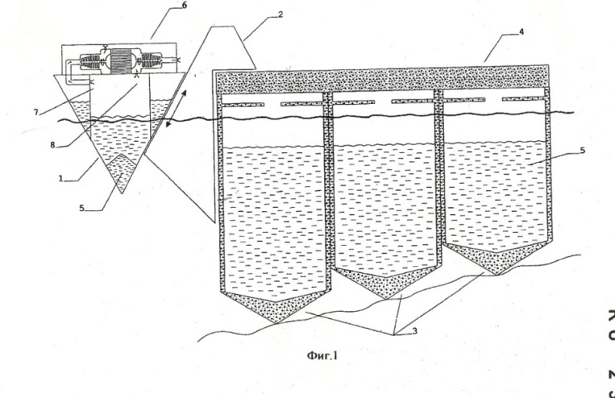
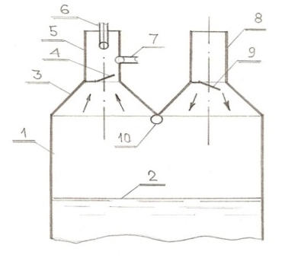

ОЦЕНКА ЭФФЕКТИВНОСТИ ПРЕОБРАЗОВАТЕЛЕЙ ВОЛНОВОЙ ЭНЕРГИИ РАЗНЫХ ТИПОВ
1. ПНЕВМО-МЕХАНИЧЕСКИЙ ПРЕОБРАЗОВАТЕЛЬ
.
Система клапанов для создания одностороннего движения воздуха.
η_{t} ~ $\frac{ρ_{a}}{ρ}\frac{S_{WL}}{gτ^{2}b}$
ρ, ρ_{ɑ} - плотность воды и воздуха соответственно,
$S_{WL}$- площадь «гидравлического поршня»
$\frac{ρ_{a}}{ρ}≈\frac{1}{816}$
Принципиальная схема пневмо-механического преобразователя энергии морского волнения

Slide 4
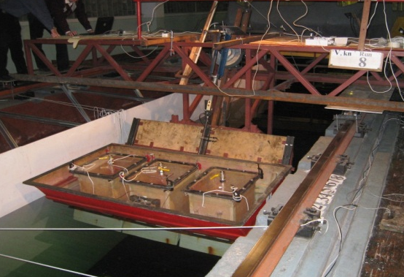
2. ПРЯМОЕ ПРЕОБРАЗОВАНИЕ ЭНЕРГИИ ДВИЖЕНИЯ
РАБОЧЕГО ОРГАНА В ЭЛЕКТРИЧЕСКУЮ ЭНЕРГИЮ
Принципиальная схема и фото энергетического блока
волновой электростанции
1 ‒ понтон; 2 – поверхность волны; 3 – наклонная аппарель;
4 – поперечная ферма; 5 – штанга, передающая перемещения понтона на генератор 6;
7 - зубчатая рейка; 8 – датчик силы; 9 – датчик линейных перемещений
Сопоставление механического к.п.д. ( кривые с точками -○)
и электрического к.п.д. (кривые с точками -●)

Slide 5
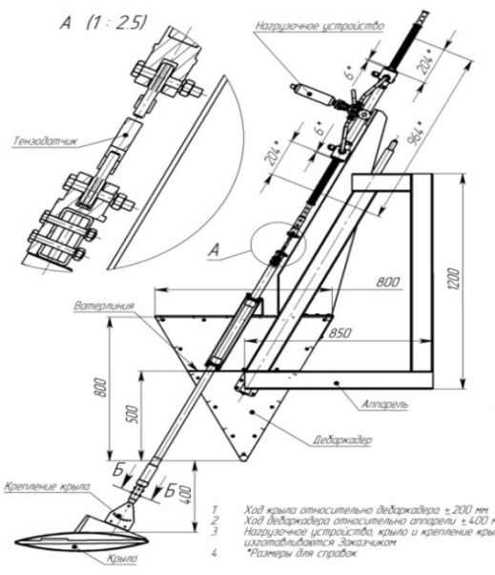
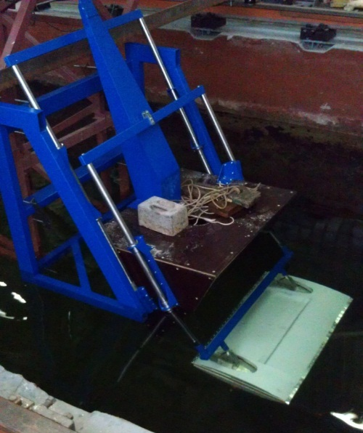
  3. ПРЕОБРАЗОВАТЕЛЬ ЭНЕРГИИ МОРСКОГО ВОЛНЕНИЯ С ГИДРОДИНАМИЧЕСКИМ ДЕМПФЕРОМ
Общая схема и фото преобразователя энергии морского волнения с гидродинамическим демпфером
.
Зависимость перемещения демпфера относительно понтона (слева) и зависимость к.п.д. преобразования энергии волн в механическую работу (справа)
от параметров волнения

Slide 6
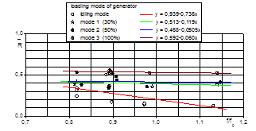
СПЕЦИАЛЬНОЕ ЭКСПЕРИМЕНТАЛЬНОЕ ОБОРУДОВАНИЕ
Схема бассейна и модели преобразователя энергии морского волнения
1 – чаша бассейна; 2 – буксировочная тележка; 3, 4 – волнопродукторы ; 5 – компьютер ;
6 – ферма для крепления модели; 7 – бесконтактный измеритель волн; 8 – понтон;
9, 10 – волногасители
Результаты типовых испытаний

Slide 7
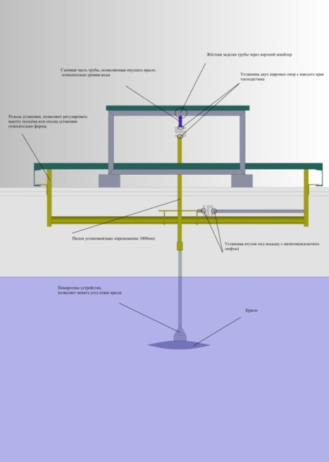
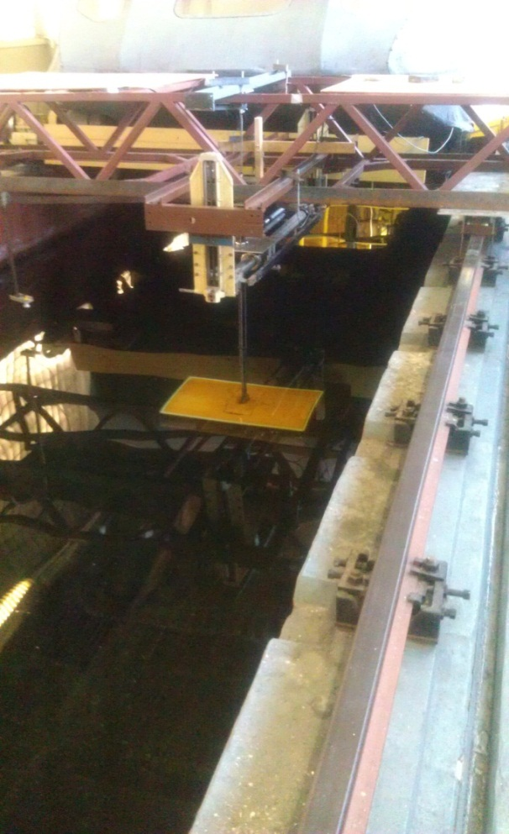
СПЕЦИАЛЬНОЕ ЭКСПЕРИМЕНТАЛЬНОЕ ОБОРУДОВАНИЕ
Схема (слева) и общий вид стенда для испытаний гидродинамического демпфера в бассейне ( справа)
Зависимость вертикальных сил, действующих на гидродинамический демпфер, от параметров волнения

Slide 8
ЗАКЛЮЧЕНИЕ
Результаты исследований и разработок, полученные при создании опытного образца преобразователя энергии морских волн «Wave Hanter», созданное экспериментальное оборудование и разработанные методики испытаний позволяют проводить работы по созданию преобразователей энергии морского волнения разных типов для различных акваторий Мирового океана. Разработка таких конструкций представляет интерес в первую очередь для прибрежных районов морей и океанов, где имеются проблемы с другими источниками энергии.
Полученные значения эффективности преобразования энергии морского волнения в полезную работу η ≈ 0,40-0,45 достаточно высоки для ограниченного практического использования разработанных конструкций.
В то же время, по-видимому, имеется возможность повышения этой величины как за счет совершенствования конструкций рассмотренных здесь волновых преобразователей, так и за счет разработки других типов конструкций.

